Slide 1
Estudio predictivo de abandono en tarjeta de crédito.
Proyecto de Data Science.

Slide 2
Introducción
Las tarjetas de crédito son un método común de control de riesgos en la industria financiera. Utiliza la información personal y los datos presentados por los solicitantes de tarjetas de crédito.
Se realizará un análisis de las variables disponibles con el fin de identificar las más relevantes y significativas para predecir el abandono de los clientes potenciales o mejorando la gestión de riesgos y la experiencia del cliente.
El objetivo principal de este análisis es investigar y determinar si hay una disparidad significativa en los ingresos según las distintas variables.
Se emplearán técnicas de Data Science para examinar conjuntos de datos relevantes y realizar un análisis estadístico riguroso. Se buscará identificar patrones, tendencias y posibles factores que expliquen las diferencias observadas.

Slide 3
Objetivos del análisis.
01
Analizar si existen diferencias significativas en los distintos tipos de ingresos entre hombres y mujeres.
02
Analizar si existen diferencias significativas entre los clientes potenciales que abandonan y los que no abandonan.
03
Proporcionar recomendaciones basadas en los resultados obtenidos.

Slide 4
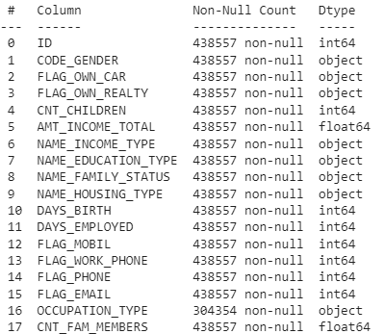
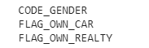
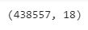
Presentación de los datos
Dtype
Este data contiene:
8 variables int64()
2 variables float64()
8 variables object ()
Code_Gender: M - male
F - female
Flag_Own_Car,
Flag_Own_Realty: Y - yes
N - no
Con un total de 438557 filas y 18 columnas.

Slide 5
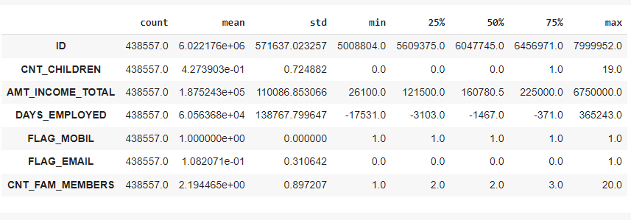
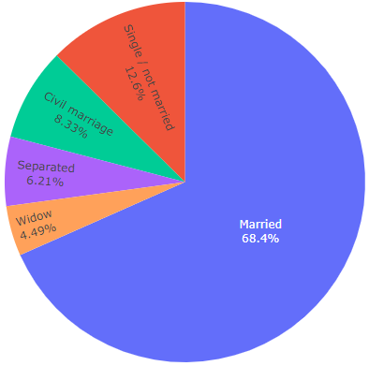
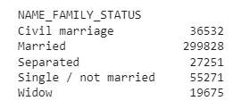
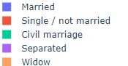
Reportes
Datos estadísticos
Estado civil
Obtuvimos que el 68,4% está casado, con una cantidad casi de 300k, tan solo el 5% es viudo/a que es el dato con menos datos crediticios.

Slide 6
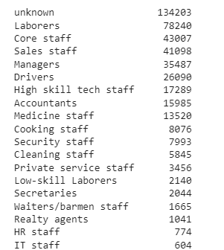
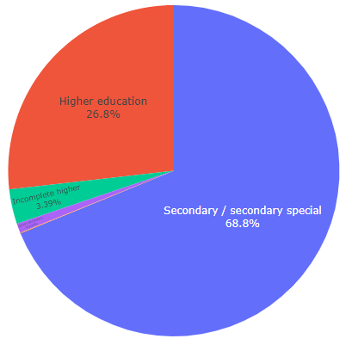
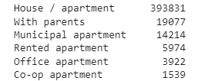
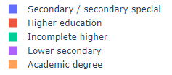
Reportes
Listados de ocupaciones
Nivel de educación
Contamos con más de la mitad de los clientes en el secundario (68,8%), el siguiente dato es nivel máximo de educación con (26,8%).
Listados de propiedades
Podemos observar que los reportes nos dicen que la mayoría de los clientes tienen casa propia o apartamentos.

Slide 7
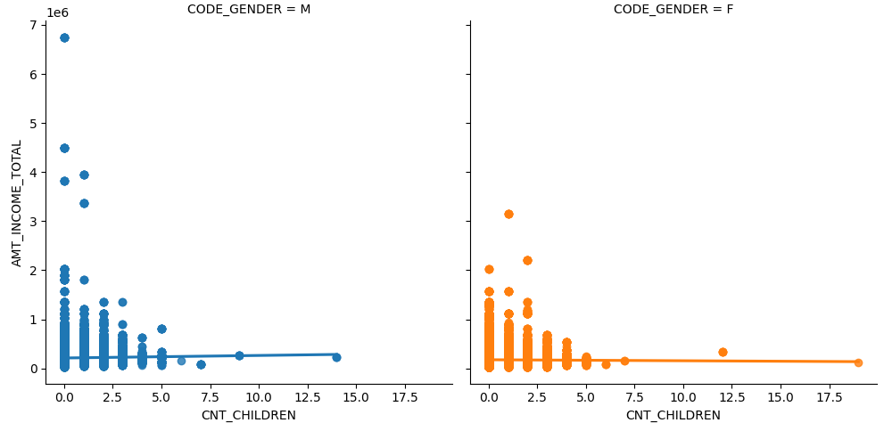
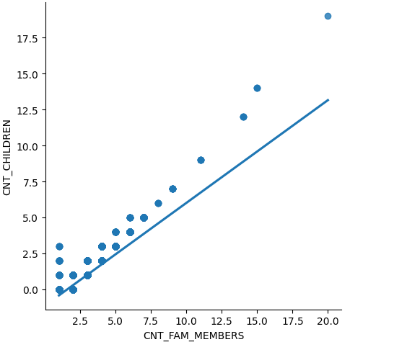
Tendencias
Estamos observando en los siguientes gráficos, en la izquierda tenemos los ingresos versus la cantidad e hijos, tiene una tendencia que a mayor cantidad de hijos los ingresos se mantienen, las personas que no tienen hijos tienen los máximos ingresos. a la derecha tiene una tendencia a que mayores hijos más familiares son miembros de la tarjeta de crédito.
Las mujeres tienen el máximo de cantidad de hijos
Podemos deducir que las familias se mantienen con el banco, son fiables de seguir.

Slide 8
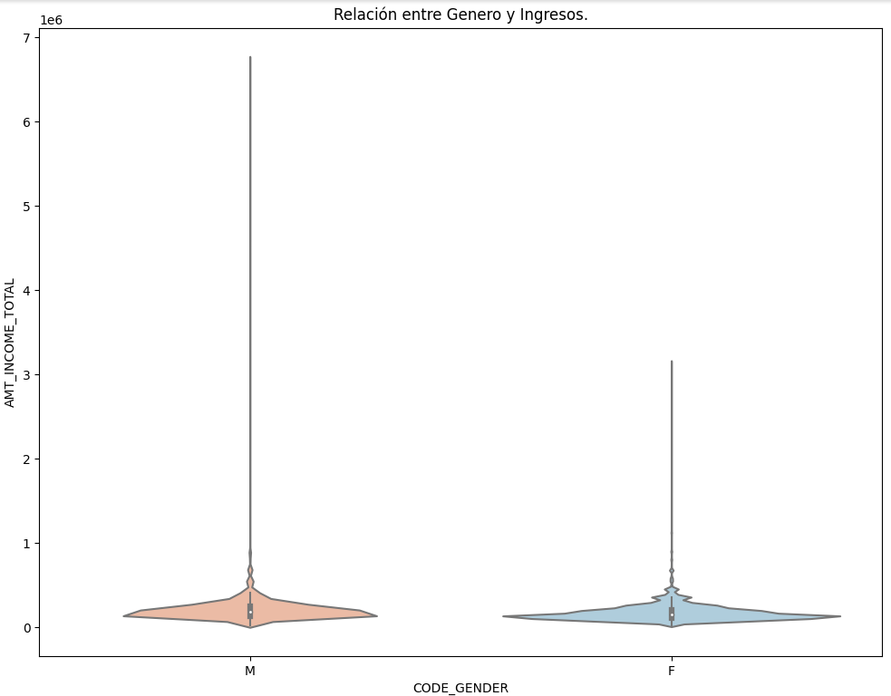
Relación Género/Ingresos
Podes observar que los ingresos se esplayan en una zona entre la mínima y 500k, donde las mujeres son las que más tienden a ganar menos que los hombres, vemos que los picos de los hombres son mayores.
Puntos de vista:
En base a todos los análisis, y visualizaciones, observamos que si hay sesgo en la base de datos tiende a que los hombres ganan más que las mujeres.
Los clientes que suman a sus familiares a la tarjeta de crédito son más fiables a la permanencia y no al abandono de la tarjeta.

Slide 9
¡Gracias!
Posible solución
Para poder encontrar los clientes que son buenos o malos:
En base a los datos y las visualizaciones se podría generar una calificación de puntos por clientes, donde los puntajes van a dar credibilidad de la permanencia de los clientes.
A los clientes que más puntos tengan se les podrá ofrecer préstamos, aumento de límites crediticios.
Vergara Agustin Anibal
Comisión: 41855

